Slide 1


Python课程答疑

Slide 2
上半学期复习资料
1. 输入输出
2. 数据类型
3. 程序控制结构

Slide 3
1 输入输出

Slide 4
为什么会有字符串的格式化问题？
当需要同时输出字符串和变量，就需要字符串的格式化
输出方式一：输出变量
  print(<变量>)
输出方式二：输出字符串
  print(<字符串>)
日志：
“2016-12-31”：计算机PYTHON的CPU占用率为10%
“2016-12-30”：计算机PYTHON的CPU占用率为5%
“2016-12-29” ：计算机OFFICE的CPU占用率为30%

Slide 5
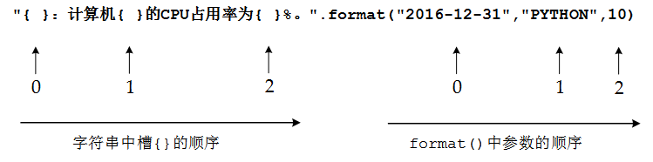
format()方法的基本使用
字符串format()方法的基本使用格式是：
<模板字符串>.format(<逗号分隔的参数>)
槽的默认顺序从0开始计数

Slide 6
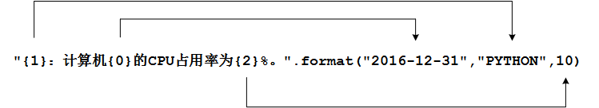
更改槽的顺序

Slide 7
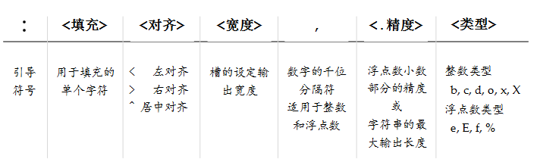
format()方法的格式控制
format()方法中模板字符串的槽除了包括参数序号，还可以包括格式控制信息。此时，槽的内部样式如下：
  {<参数序号>: <格式控制标记>}
其中，格式控制标记用来控制参数显示时的格式 。格式控制标记包括：<填充><对齐><宽度>,<.精度><类型>6个字段，这些字段都是可选的，可以组合使用

Slide 8
参考示例
<参数序号>→明文交换
<填充><对齐><宽度> → 九九乘法表
<.精度><类型> → 保留2位小数

Slide 9
2 数据类型

Slide 10
列表的额外操作
元组是不可修改的
列表是可以修改的
额外操作包括：
  修改
  增加
  删除
  排序

Slide 11
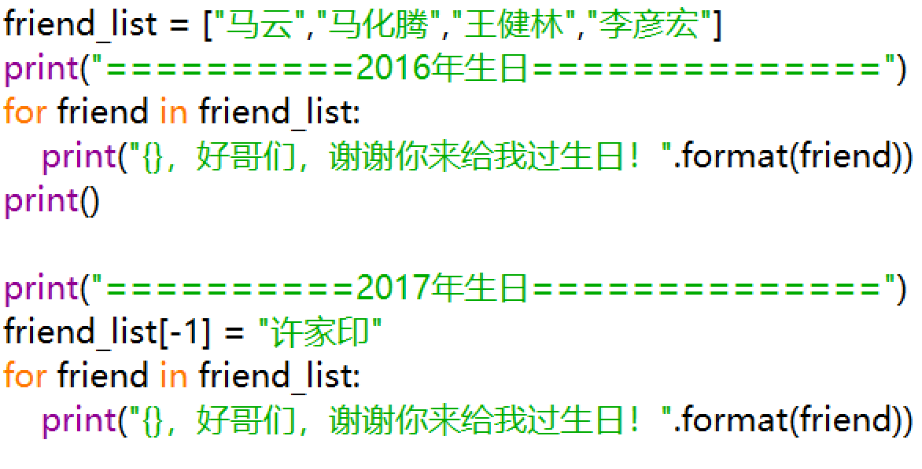
修改列表元素【例4-11】
ls[i] = x #替换列表ls的第i个元素为x

Slide 12
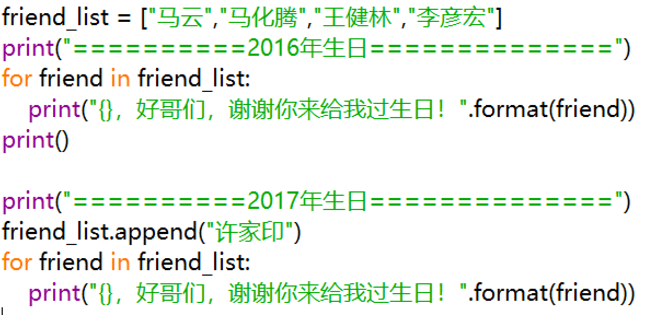
在列表中添加元素【例4-12】
在列表末尾添加元素
  ls.append(x)

Slide 13
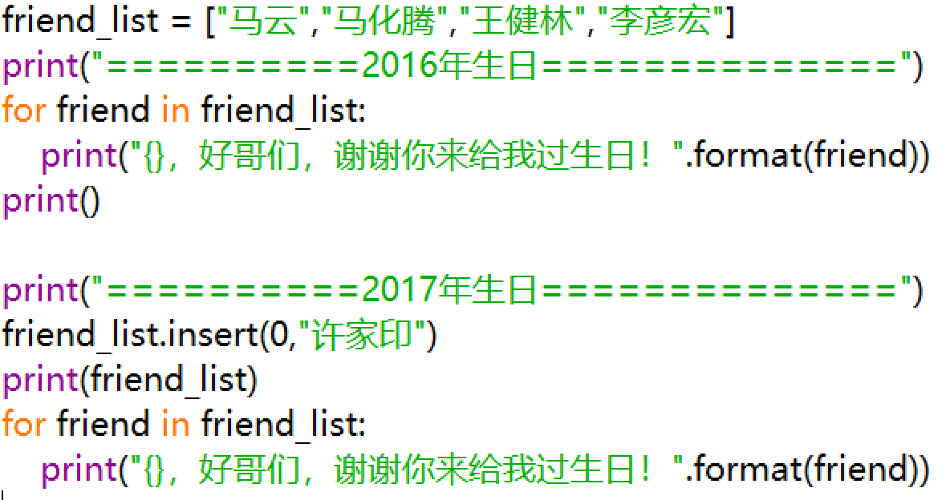
在列表中添加元素(2) 【例4-13】
在列表中插入元素
  ls.insert(i,x)

Slide 14
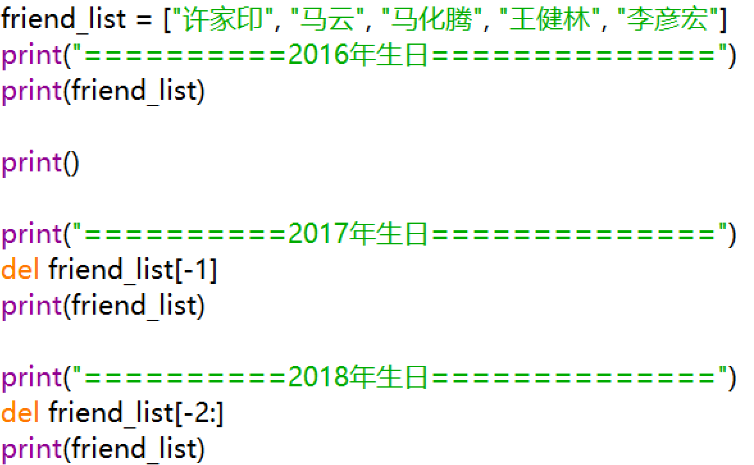
从列表中删除元素【例4-14】
使用del语句删除元素
  del ls[i]
  del ls[i:j]

Slide 15
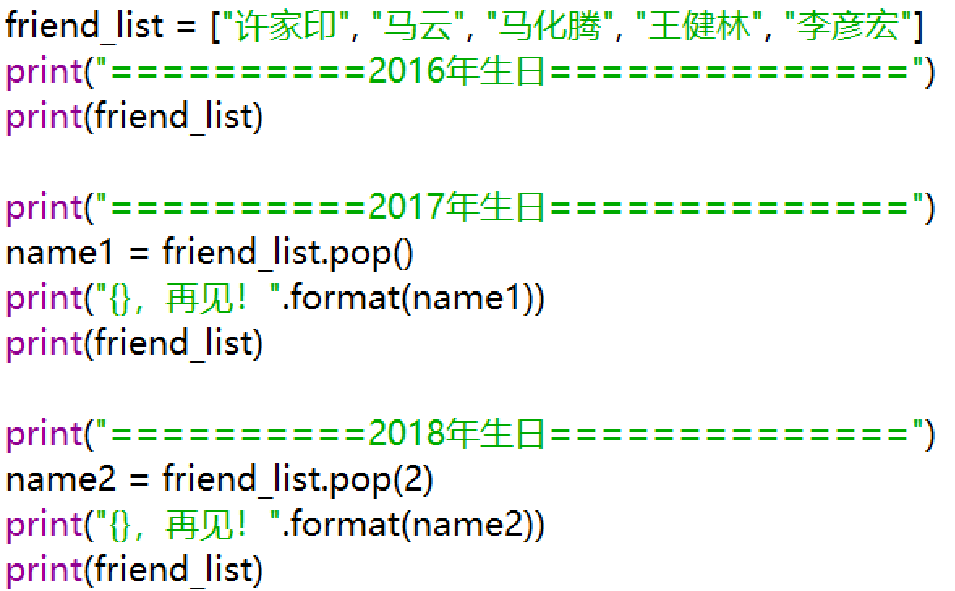
从列表中删除元素(2) 【例4-15】
使用方法pop()删除元素，并获得该元素
  ls.pop()
  ls.pop(i)

Slide 16
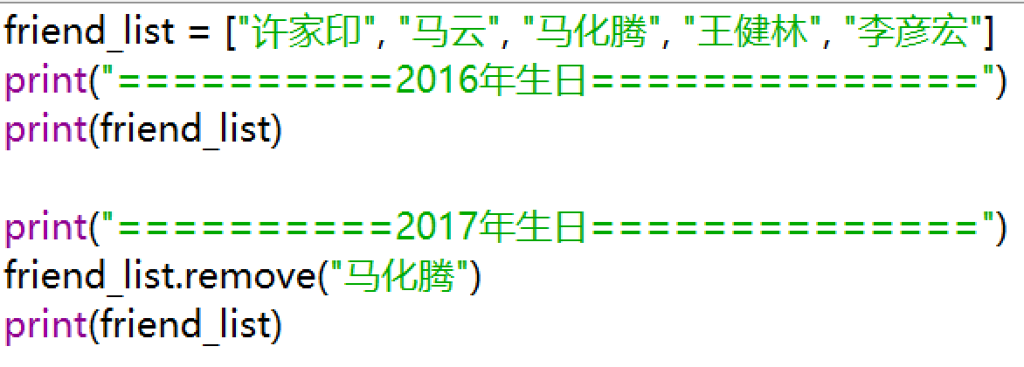
从列表中删除元素(3) 【例4-16】
根据元素值来删除元素，删除列表中出现的第一个元素x
  ls.remove(x)

Slide 17
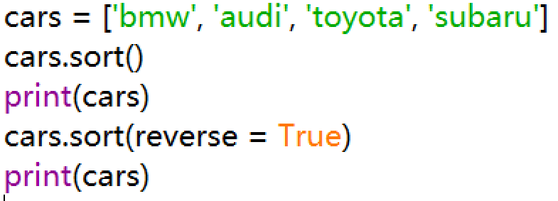
列表排序【例4-17】
使用方法sort()对列表进行永久性排序
  ls.sort()
  ls.sort(reverse = True)

Slide 18
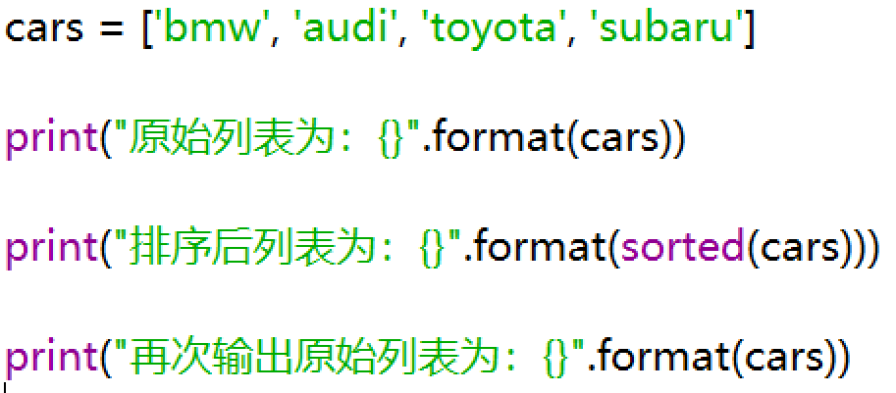
列表排序【例4-18】
使用函数sorted()对列表进行临时排序
  sorted(ls)

Slide 19
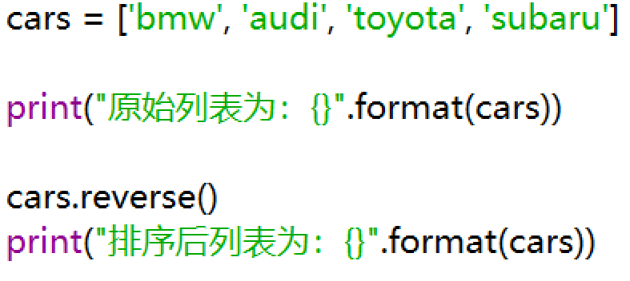
反转列表【例4-19】
使用reverse()函数反转列表元素的排列顺序

Slide 20
字典类型
字典类型是“键-值”数据项的组合，每个元素是一个键值对，即元素是(key, value)，元素之间是无序的。
键值对(key, value)是一种二元关系
学号 | 姓名
181100001 | 彭一
181100002 | 许二
181100003 | 韩三
181100004 | 王四
181100005 | 杨五
181100006 | 王六

Slide 21
字典类型的基本概念
Python语言中通过字典实现映射
Python语言中的字典可以通过大括号{}建立，建立模式如下：
  {<键1>:<值1>, <键2>:<值2>, … , <键n>:<值n>}
  键和值通过冒号连接
  不同键值对通过逗号隔开

Slide 22
示例
学号 | 姓名
181100001 | 彭一
181100002 | 许二
181100003 | 韩三
181100004 | 王四
181100005 | 杨五
181100006 | 王六

Slide 23
字典的基本操作
创建一个空字典
往字典中添加键-值对
访问字典中的值
修改字典中的值
删除键-值对
成员资格

Slide 24
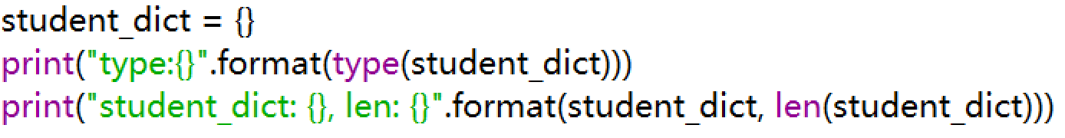
创建一个空字典【例9-15】
使用一对空的花括号定义一个空字典

Slide 25
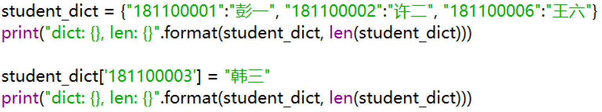
添加键-值对【例9-16】
字典是一种动态结构，可随时在其中添加键-值对，可依次指定字典名、用方括号括起来的键和相关联的值
通过中括号可以增加新的元素

Slide 26
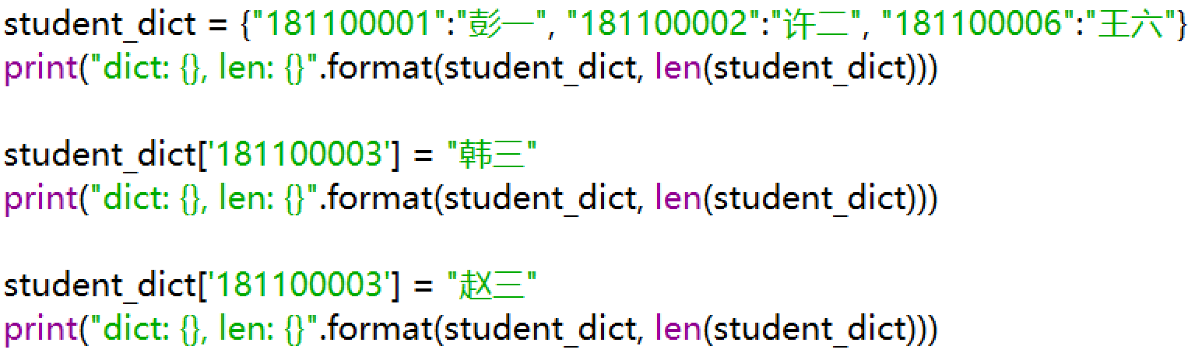
修改字典中的值【例9-17】
要修改字典中的值，可依次指定字典名、用方括号括起的键以及与该键相关联的新值

Slide 27
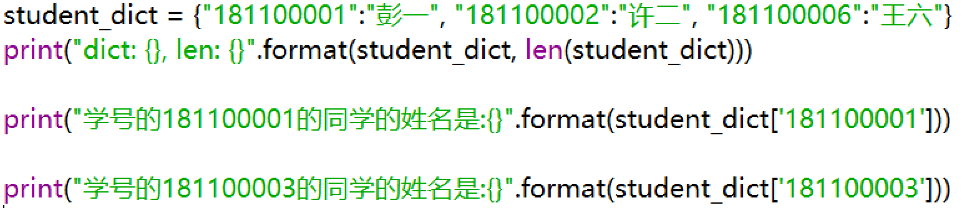
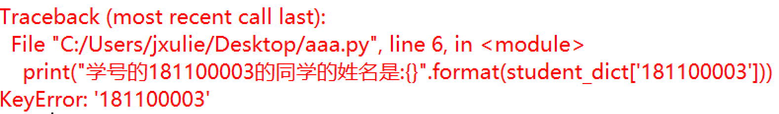
访问字典中的值【例9-18】
字典最主要的用法是查找与特定键相对应的值
方法一：索引操作（根据键找值，键不存在则报错）
<值> = <字典变量>[<键>]

Slide 28
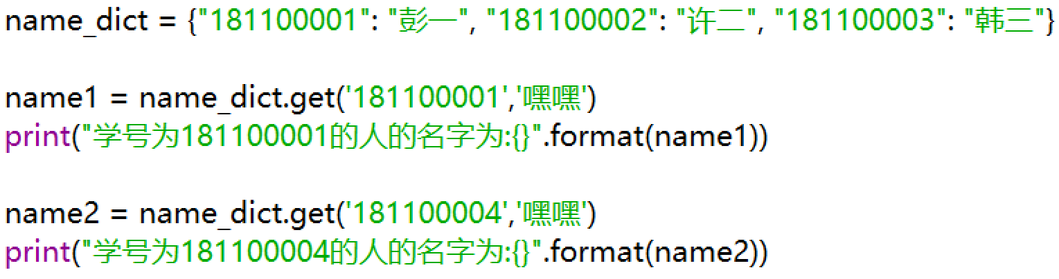
访问字典中的值【例9-19】
方法二：get函数操作（键找值，键不存在返回默认值）
<值> = <字典变量>.get(<键>,<默认值>)

Slide 29
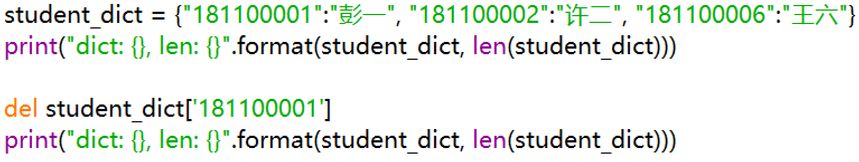
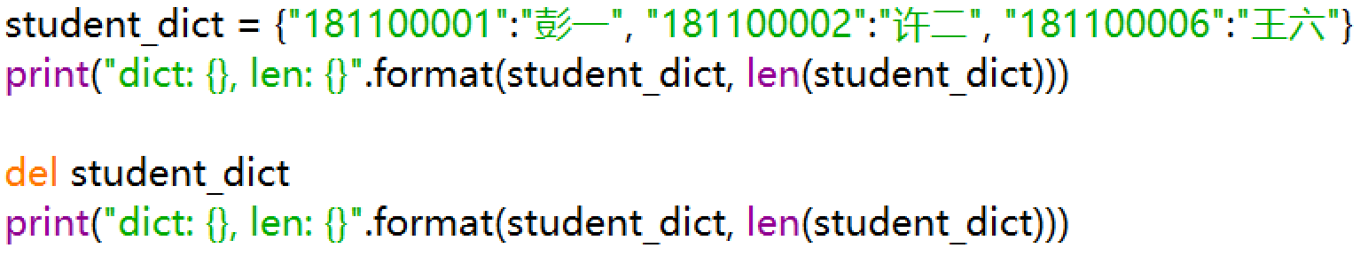
删除键-值对【例9-20】
del <d>[<key>]

Slide 30
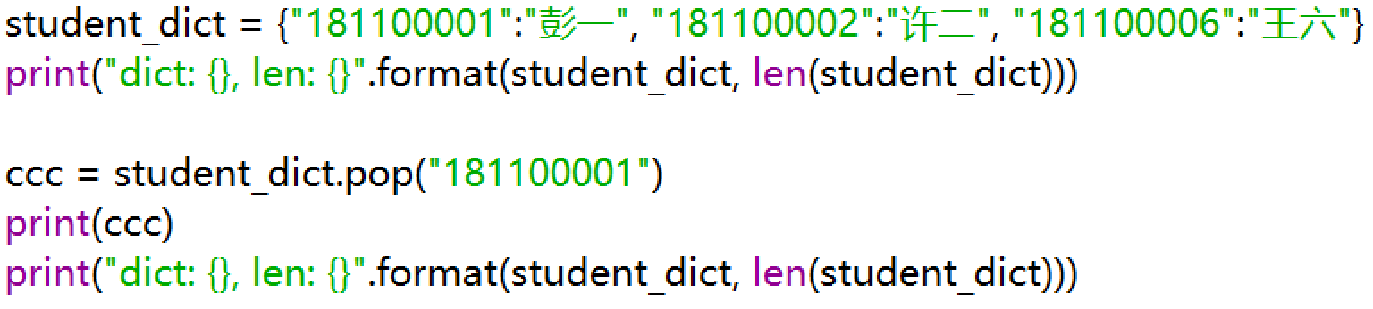
删除键-值对（2）【例9-21】
<d>.pop(<key>)

Slide 31
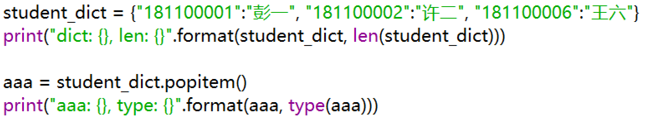
删除键-值对（3）【例9-22】
<d>.popitem()
  随机从字典中取出一个键值对，以元组（key, value）形式返回

Slide 32
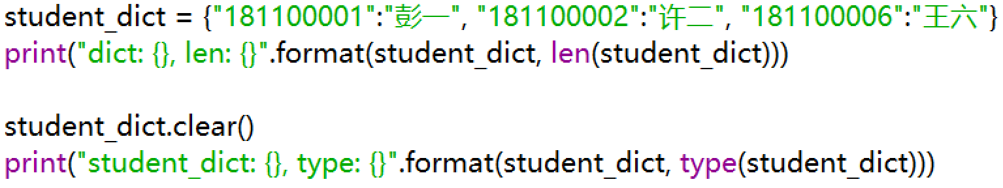
删除键-值对（4）【例9-23】
<d>.clear()
  清空所有的键-值对

Slide 33
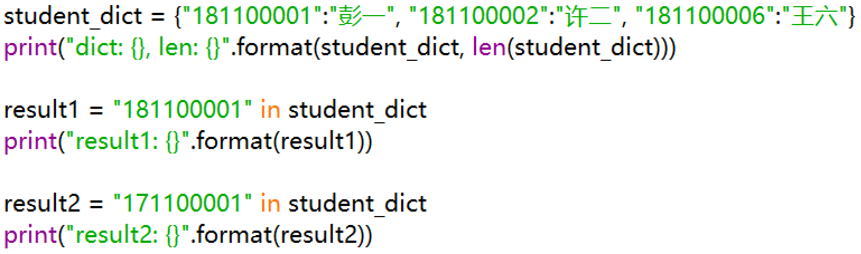
成员资格【例9-24】
<key> in <d>
  如果键在字典中则返回True，否则返回False

Slide 34
遍历字典
遍历所有的键-值对
遍历字典中的所有键
按顺序遍历字典中的所有键
遍历字典中的所有值

Slide 35
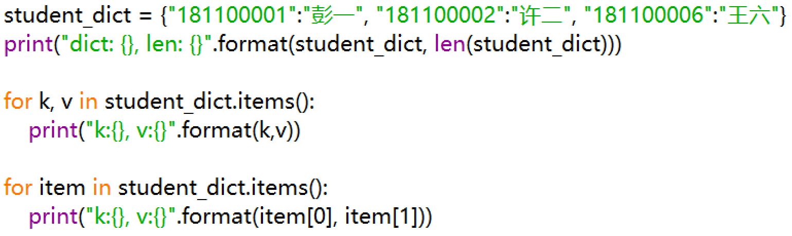
遍历所有的键-值对【例9-25】
for item in <d>.items():
for k, v in <d>.items():

Slide 36
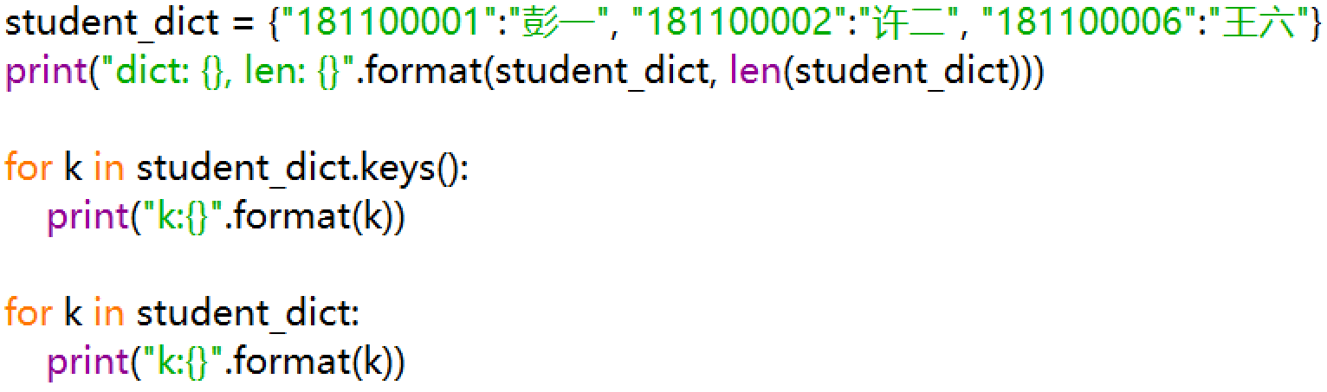
遍历字典中的所有键【例9-26】
for k in <d>.keys():
for k in <d>:

Slide 37
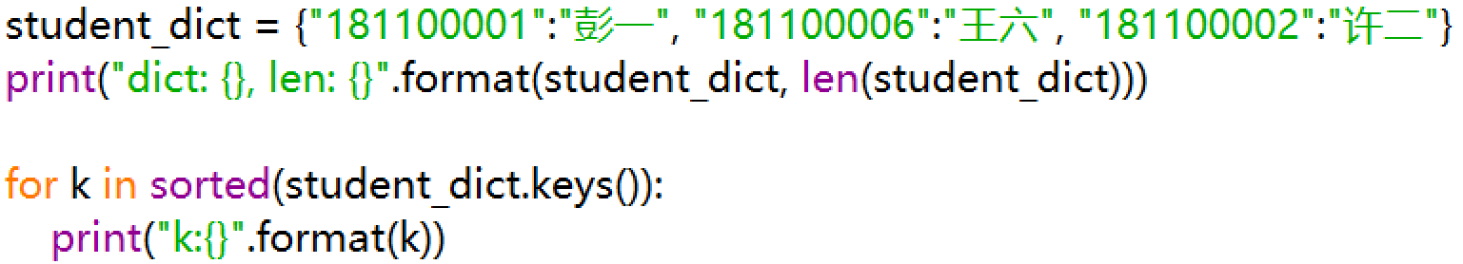
按顺序遍历字典中的所有键【例9-27】
for k in sorted(<d>.keys()):

Slide 38
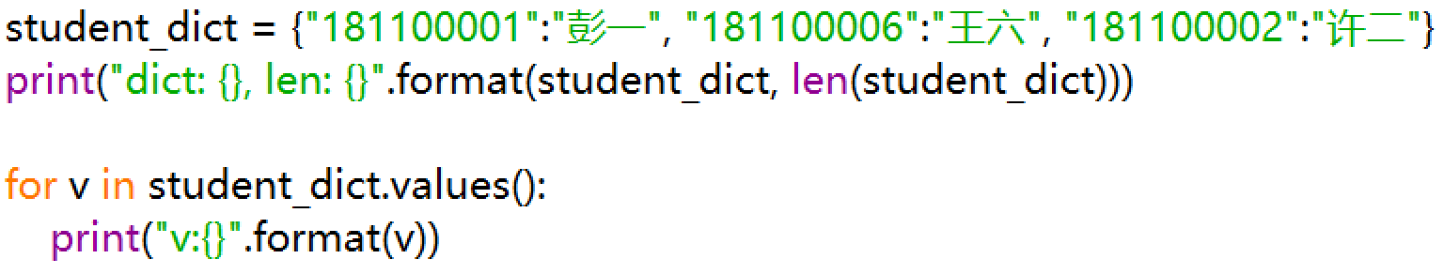
遍历字典中的所有值【例9-28】
for v in <d>.values():

Slide 39
3 程序控制结构

Slide 40
循环分类
根据循环执行次数的确定性，循环可以分为确定次数循环和非确定次数循环。
确定次数循环
  for循环
非确定次数循环
  while循环

Slide 41
遍历循环: for语句
确定次数循环指循环体对循环次数有明确的定义循环次数
遍历循环：采用遍历结构（对象）中元素个数来体现
Python通过保留字for实现“遍历循环” ：
for 循环变量 in 对象:
语句块A
else: #可选
语句块B

Slide 42
遍历循环: for语句
遍历结构可以是字符串、文件、组合数据类型或range()函数：
循环N次 for i in range(N): <语句块> | 遍历字符串s for c in s: <语句块> | 遍历文件fi的每一行 for line in fi: <语句块> | 遍历列表ls for item in ls: <语句块>

Slide 43
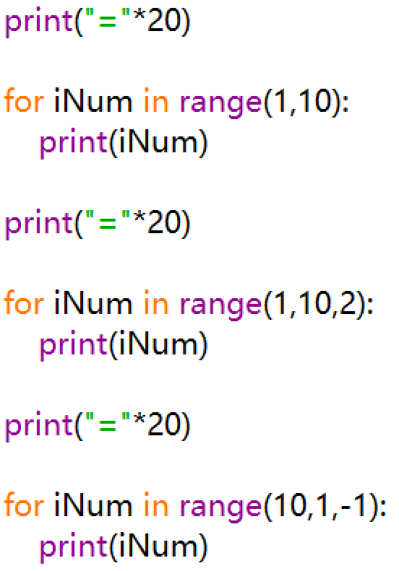
for + range()函数
内建函数range()用于生成整数序列
通常的写法是：range(start, end, step)
左闭右开区间[start, end)
step代表序列的步长（可以省略，默认值是1）

Slide 44
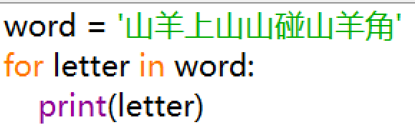
for+字符串
字符串可以看作是字符的序列
每个字符作为一个循环变量

Slide 45
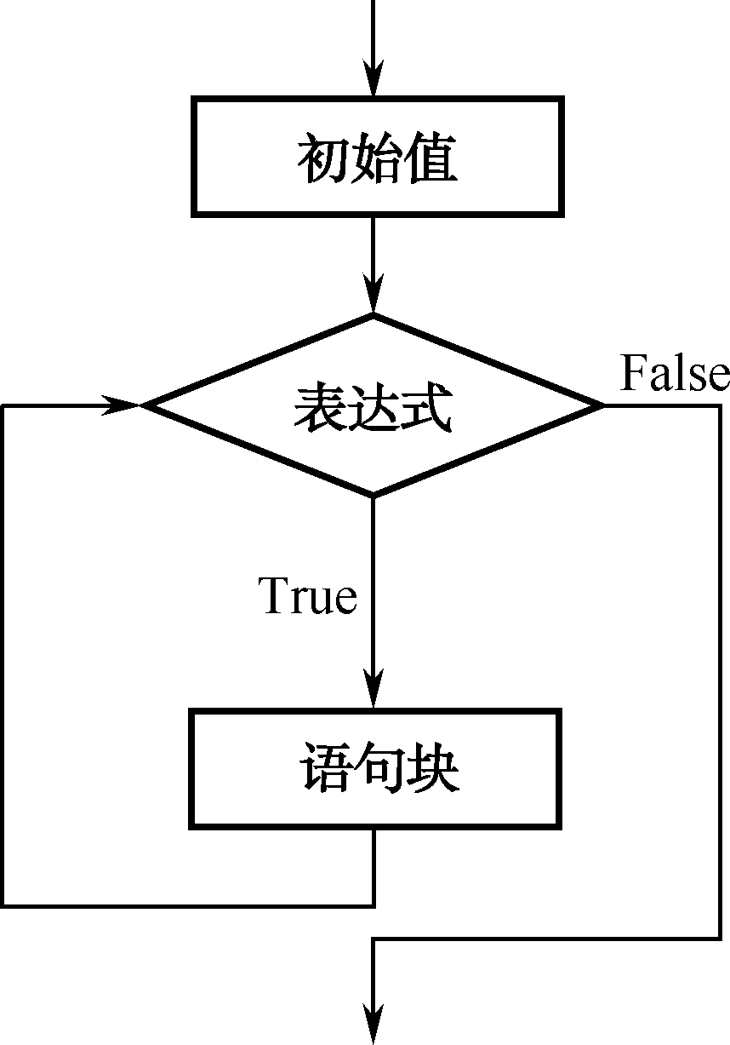
无限循环: while语句
无限循环一直保持循环操作直到特定循环条件不被满足才结束，不需要提前知道确定循环次数。
Python通过保留字while实现无限循环，使用方法如下：
初始值
while 表达式: #表达式的值为真
语句块A #符合条件时执行的语句
else: #可选项
语句块B

Slide 46
中断循环
中断当前循环break
中断本次循环continue

Slide 47
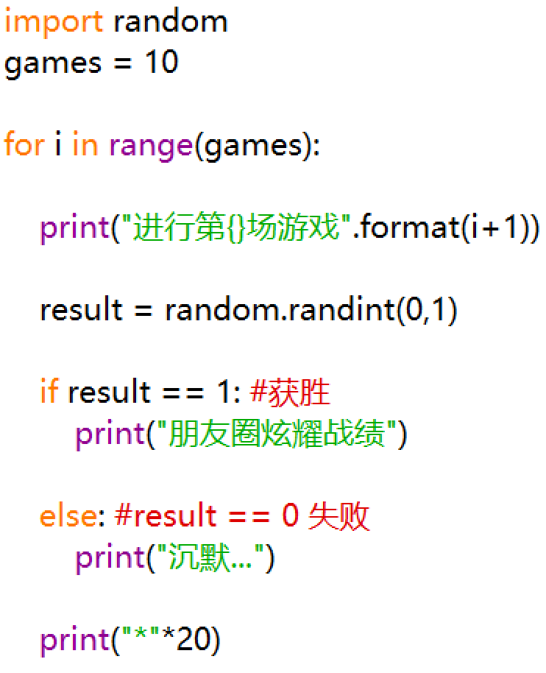

【例3-10】：打10次游戏

Slide 48
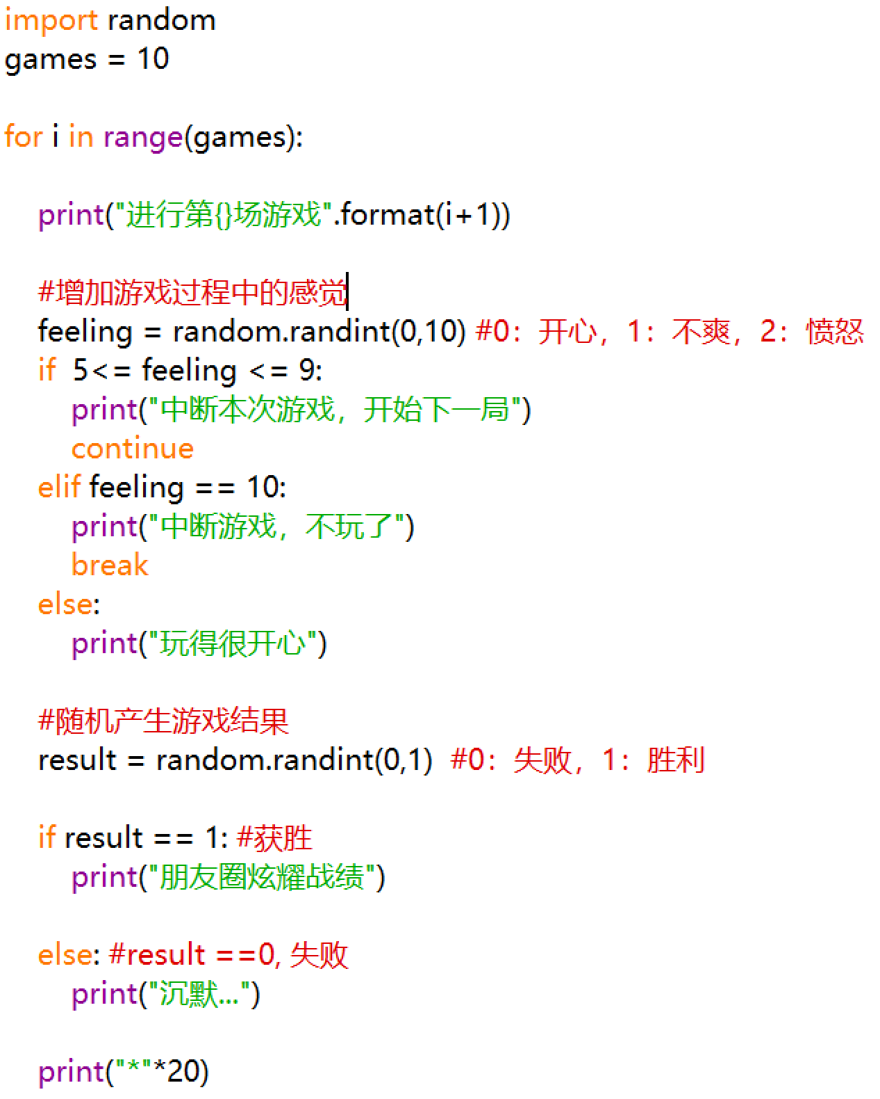
【例3-11】中断循环
中断游戏，不玩了
  break
中断本次游戏，开始下一局
  continue

Slide 49
转移和中断语句
break语句
  break语句用于中断当前循环的执行，跳出循环结构
  对于包含else子句的while循环和for循环而言，在while或for子句中一旦执行break语句，else子句将没有机会执行
Continue语句
  与break语句不同，continue语句用于中断本次循环的执行，进入下一轮循环条件是否满足的判断

Slide 50
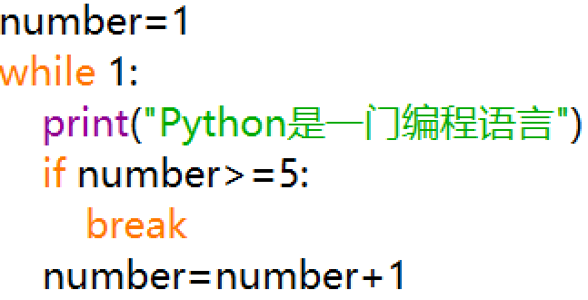
半路循环
前面介绍过死循环的概念，在死循环程序中，通过添加break语句终止程序的执行，称为半路循环

